Slide 1

Državno izborno povjerenstvo republike hrvatske svibanj 2020.

Slide 2
AKTIVNO Biračko pravo
hrvatski državljanin s navršenih 18 godina (birač) ima pravo glasovati
za listu izborne jedinice u kojoj ima prebivalište
birač pripadnik određene skupine nacionalne manjine ima pravo izbora-može glasovati
ILI
ILI
preferencija
za listu izborne jedinice u kojoj ima prebivalište
za kandidata nacionalne manjine u XII. izbornoj jedinici, kojoj nacionalnoj manjini pripada taj birač

Slide 3
IZBORNA TIJELA
DIP
IPIJ-I
GIP/OIP
BIRAČKI ODBORI

Slide 4
Imenovanje GRADSKIH/OPĆINSKIH izbornih povjerenstava (dalje: GIP i OIP)
STALNI SASTAV
Imenovan je po raspisivanju izbora od strane izbornih povjerenstava izbornih jedinica (dalje: IPIJ-a)
PROŠIRENI SASTAV
IPIJ-i će imenovati po objavi lista

Slide 5
DJELOKRUG GIP-ova i oip-ova
predlažu IPIJ-ima utvrđivanje biračkih mjesta na području grada/općine
predlažu IPIJ-ima imenovanje biračkih odbora na području grada/općine
predlažu IPIJ-ima raspuštanje biračkih odbora u slučajevima propisanim Zakonom o izborima zastupnika u Hrvatski sabor
prikupljaju podatke o izborima i prosljeđuju ih IPIJ-ima te obavljaju i druge poslove propisane Zakonom

Slide 6
BIRAČKA MJESTA
Izbori zastupnika u Hrvatski sabor (dalje: izbori u HS) provode se na biračkim mjestima određenim:
na području Republike Hrvatske
- tzv. redovna biračka mjesta
- posebna biračka mjesta za birače koji glasuju izvan svoje izborne jedinice
- posebna biračka mjesta određena u vojarnama, na brodovima, u zatvorima i ustanovama socijalne skrbi
u sjedištima diplomatsko-konzularnih predstavništava Republike Hrvatske

Slide 7
Određivanje biračkih mjesta
TKO ODREĐUJE?
IPIJ-i, na svom području, određuju:
posebna biračka mjesta za birače koji će glasovati izvan svoje izborne jedinice
redovna biračka mjesta (na prijedlog GIP-ova i OIP-ova) te
posebna biračka mjesta u vojarnama, brodovima (…) određuju nadležni ministri
KADA?
ODMAH nakon raspisivanja izbora, najkasnije dan nakon objave zbirnih lista

Slide 8
Gdje glasuju birači?
Birač s prebivalištem u Republici Hrvatskoj glasuje:
u pravilu
na tzv. redovnom biračkom mjestu kojemu pripada prema mjestu svoga prebivališta
Napomena: BIRAČ S TZV. PLAVOM POTVRDOM glasuje na tzv. redovnom biračkom mjestu kojemu pripada prema mjestu svoga prebivališta.

Slide 9
Gdje glasuju birači?
Iznimno, birač s prebivalištem u Republici Hrvatskoj koji je izvršio privremeni upis izvan mjesta prebivališta, prethodnu registraciju ili je pribavio tzv. žutu potvrdu može glasovati:
PRIVREMENO UPISANI/PRETHODNO UPISANI BIRAČ
na tzv. redovnom biračkom mjestu u izbornoj jedinici u kojoj ima prebivalište, za koje biračko mjesto je izvršio privremeni upis
odnosno
na posebnom biračkom mjestu određenom izvan izborne jedinice u kojoj birač ima prebivalište, za koje biračko mjesto je izvršio privremeni upis
odnosno
na biračkom mjestu u sjedištu DKP-a za koje je izvršio prethodnu registraciju
BIRAČ SA TZV. ŽUTOM POTVRDOM
na bilo kojem tzv. redovnom biračkom mjestu u izbornoj jedinici u kojoj ima prebivalište
odnosno
na bilo kojem posebnom biračkom mjestu određenom izvan izborne jedinice u kojoj ima prebivalište
odnosno
na bilo kojem biračkom mjestu u sjedištu DKP-a

Slide 10
Gdje glasuju birači?
Iznimno, birač s prebivalištem u Republici Hrvatskoj koji će se na dan izbora zateći na službi u Oružanim snagama RH, na brodu, u zatvoru ili u ustanovi socijalne skrbi, ako je pravovremeno podnio zahtjev za glasovanjem na posebnom biračkom mjestu, može glasovati :
na posebnom biračkom mjestu određenom na brodu
odnosno
na posebnom biračkom mjestu određenom u zatvoru ili kaznionici
odnosno
na posebnom biračkom mjestu određenom u ustanovi socijalne skrbi
na posebnom biračkom mjestu određenom u vojarni
odnosno

Slide 11
birački odbori
SASTAV
Predlaže ih GIP/ OIP. Predsjednik i njegov zamjenik ne smiju biti članovi niti jedne političke stranke, a po mogućnosti trebaju biti pravne struke (za posebna biračka mjesta u vojarnama, na brodovima (…) prijedlog dostavlja nadležno ministarstvo).
Član
Član
Zamjenik predsjednika
Zamjenik člana
Zamjenik člana
Član
Član
Zamjenik člana
Zamjenik člana
Predsjednik
Dva člana i njihove zamjenike određuje većinska politička stranka/koalicija.
ODREĐIVANJE
Za određivanje većinskih/oporbenih političkih stranaka mjerodavan je stranački sastav Hrvatskoga sabora u trenutku njegova raspuštanja
Dva člana i njihove zamjenike određuju oporbene političke stranke/koalicije.

Slide 12
Imenovanje biračkih odbora
TKO IMENUJE?
IPIJ-i na svom području
KADA?
najkasnije 5 dana prije dana održavanja izbora
KAKO?
GIP-ovi i OIP-ovi predlažu predsjednike i zamjenike predsjednika
većinske i oporbene političke stranke dužne su odrediti svoje članove u biračkim odborima najkasnije 8 dana prije dana održavanja izbora
ne odrede li ih, članove u biračkim odborima samostalno će odrediti IPIJ-i
na posebnim biračkim mjestima u vojarnama, na brodovima (…) prijedloge za imenovanje dostavljaju nadležna ministarstva najkasnije 8 dana po određivanju biračkih mjesta.

Slide 13
PRAVA I OBVEZE BIRAČKOG ODBORA
PRAVA I OBVEZE PROPISANE ZAKONOM
prema biračima na biračkom mjestu
PRAVA I OBVEZE PROPISANE PODSJETNIKOM ZA RAD BIRAČKIH ODBORA
priprema biračkog mjesta za glasovanje
prema biračima kojima je biračko mjesto nedostupno
nakon glasovanja
rad biračkog odbora za vrijeme glasovanja
postupci biračkog odbora nakon zatvaranja biračkog mjesta
utvrđivanje rezultata glasovanja na biračkom mjestu

Slide 14
GLASOVANJE BIRAČA IZVAN
BIRAČKOG MJESTA
Obvezatnom uputom o načinu glasovanja birača s invaliditetom, nepismenih birača, slijepih birača te birača koji nisu u mogućnosti pristupiti na biračko mjesto propisano je da će birački odbor biraču koji je pravovremeno obavijestio izborno tijelo o tome da iz opravdanih razloga nije u mogućnosti doći na biračko mjesto, omogućiti glasovanje
na adresi u obuhvatu biračkog mjesta

Slide 15
GLASOVANJE BIRAČA IZVAN
BIRAČKOG MJESTA
Birač koji iz opravdanih razloga nije u mogućnosti glasovati na biračkom mjestu, a izrazio je želju glasovati, dužan je o tome obavijestiti:
GIP/OIP
OSOBNO/PREKO OSOBE OD POVJERENJA
(telefonom, elektroničkom poštom, osobnim dolaskom)
NAJRANIJE TRI DANA PRIJE DANA ODRŽAVANJA IZBORA
BIRAČKI ODBOR
PREKO OSOBE OD POVJERENJA
(npr. član obitelji, susjed)
DO 12 SATI NA DAN IZBORA

Slide 16
GLASOVANJE BIRAČA IZVAN
BIRAČKOG MJESTA
Birački odbor omogućit će glasovanje
biraču, koji je
Birački odbor neće omogućiti glasovanje biraču, koji
Na vrijeme obavijestio GIP/OIP
birački odbor na dan izbora najkasnije do 12 sati
ako se birač nalazi na adresi u obuhvatu biračkog mjesta
ako birački odbor može osigurati nesmetano glasovanje na biračkom mjestu
Obavijestio birački odbor na dan izbora nakon 12 sati
ako birački odbor može osigurati nesmetano glasovanje na biračkom mjestu
Na vrijeme obavijestio GIP/OIP i birački odbor
ali birački odbor ne može osigurati nesmetano glasovanje na biračkom mjestu
Na vrijeme obavijestio GIP/OIP/birački odbor
ali birač se ne nalazi na adresi obuhvata biračkog mjesta
Obavijestio birački odbor na dan izbora nakon 12 sati
ako birački odbor ne može osigurati nesmetano glasovanje na biračkom mjestu

Slide 17
Edukacija biračkih odbora
WEBINARA!
Edukacije biračkih odbora provest će DIP putem
PRIPREMLJENA SU ČETIRI WEBINARA
1
webinar će biti dostupan na mrežnoj stranici DIP-a
2
u tjednu koji prethodi izbornom danu
za biračke odbore na tzv. redovnim biračkim mjestima
za biračke odbore na posebnim biračkim mjestima za birače koji glasuju izvan izborne jedinice u kojoj imaju prebivalište
za biračke odbore na posebnim biračkim mjestima određenim u vojarnama, na brodovima (…)
vezan uz osiguranje epidemioloških mjera u izbornom procesu na dan izbora (u dijelu koji se odnosi na rad biračkih odbora)

Slide 18



Edukacija biračkih odbora
Za biračke odbore pripremljena su tri podsjetnika za rad biračkih odbora, prema vrsti biračkih mjesta

Slide 19
IZVATCI IZ POPISA BIRAČA
Na svako tzv. redovno biračko mjesto bit će dostavljen
Izvadak iz popisa birača „A”
Evidencija privremeno upisanih birača „C”
Izvadak iz popisa birača „B”

Slide 20
IZVATCI IZ POPISA BIRAČA
na posebno biračko mjesto na kojem glasuju birači izvan svoje izborne jedinice, bit će dostavljene
Evidencije privremeno upisanih birača „C”
na posebno biračko mjesto određeno u vojarni, na brodu (…), bit će dostavljeni
Izvadci iz popisa birača

Slide 21
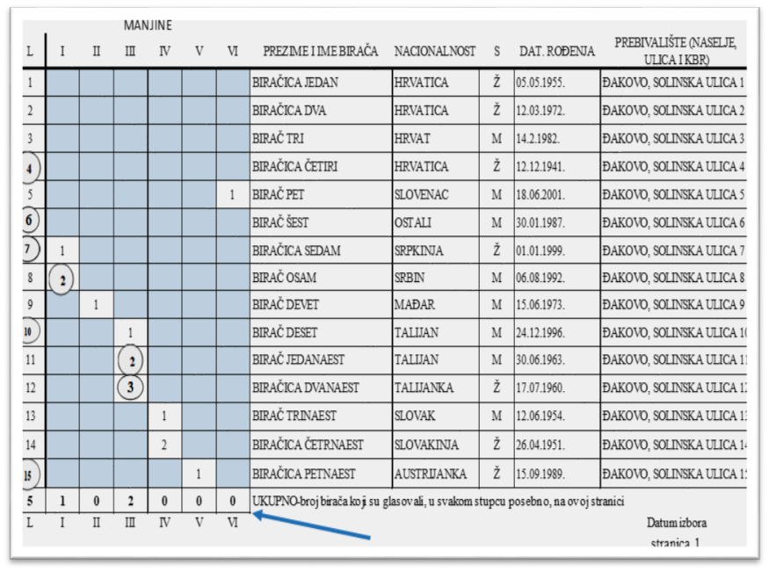
Evidencija birača u izvatcima iz popisa birača
Način popunjavanja (evidencije) birača u izvatcima i evidencijama koje će biti dostavljene na biračko mjesto opisano je u podsjetnicima za rad biračkih odbora
Izvadak „A”
Evidencija „C”

Slide 22
Zapisnici o radu biračkih odbora
Na svako tzv. redovno i posebno biračko mjesto bit će dostavljen JEDINSTVENI
ZAPISNIK O RADU BIRAČKOG ODBORA za IJ u kojoj se glasovalo za liste i za XII. IJ i to:
na tzv. redovno biračko mjesto
zapisnik oznake OZ-27
na tzv. posebno biračko mjesto na kojem glasuju birači izvan svoje IJ
  zapisnik oznake OZ-28
na tzv. posebno biračko mjesto u vojarnama, na brodovima (…)
  zapisnik oznake OZ-29

Slide 23
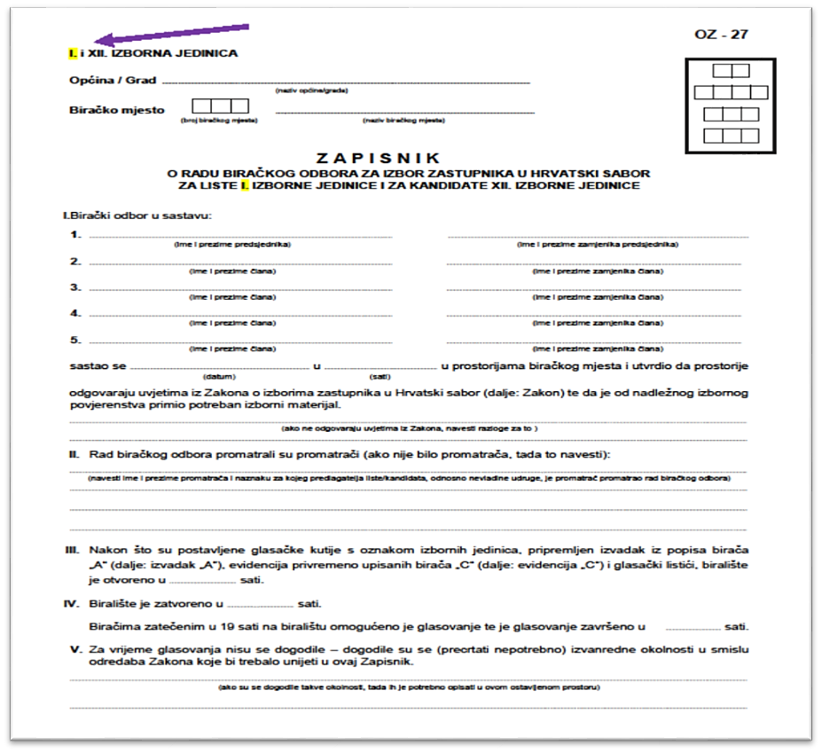

Slide 24
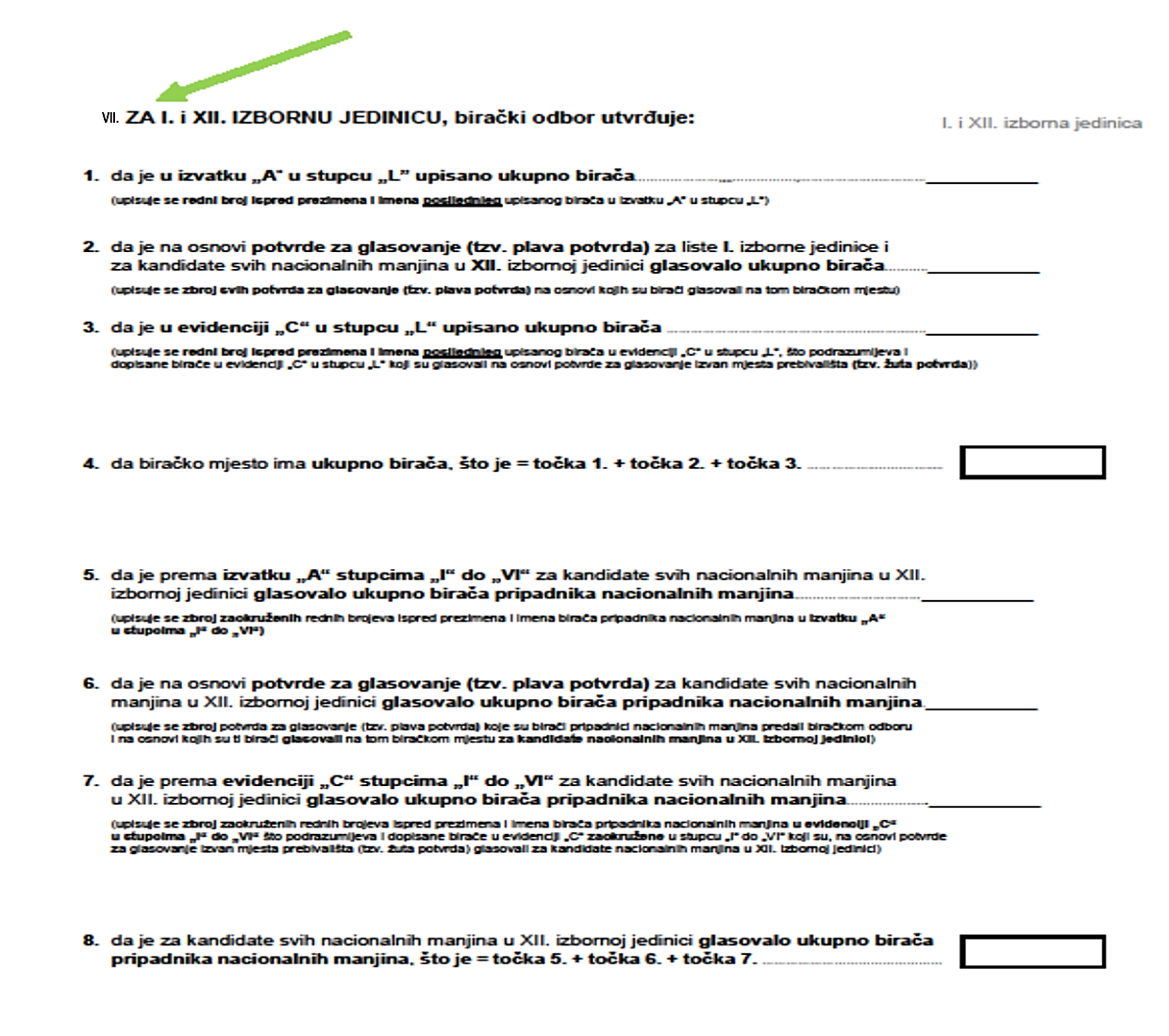

Slide 25
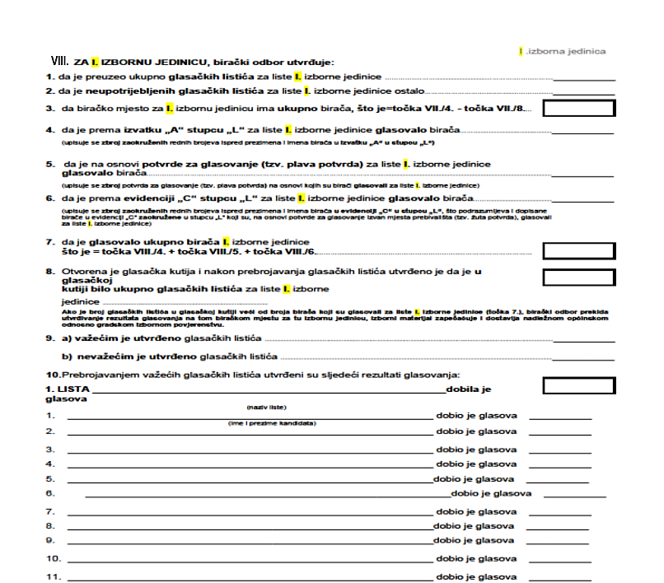

Slide 26
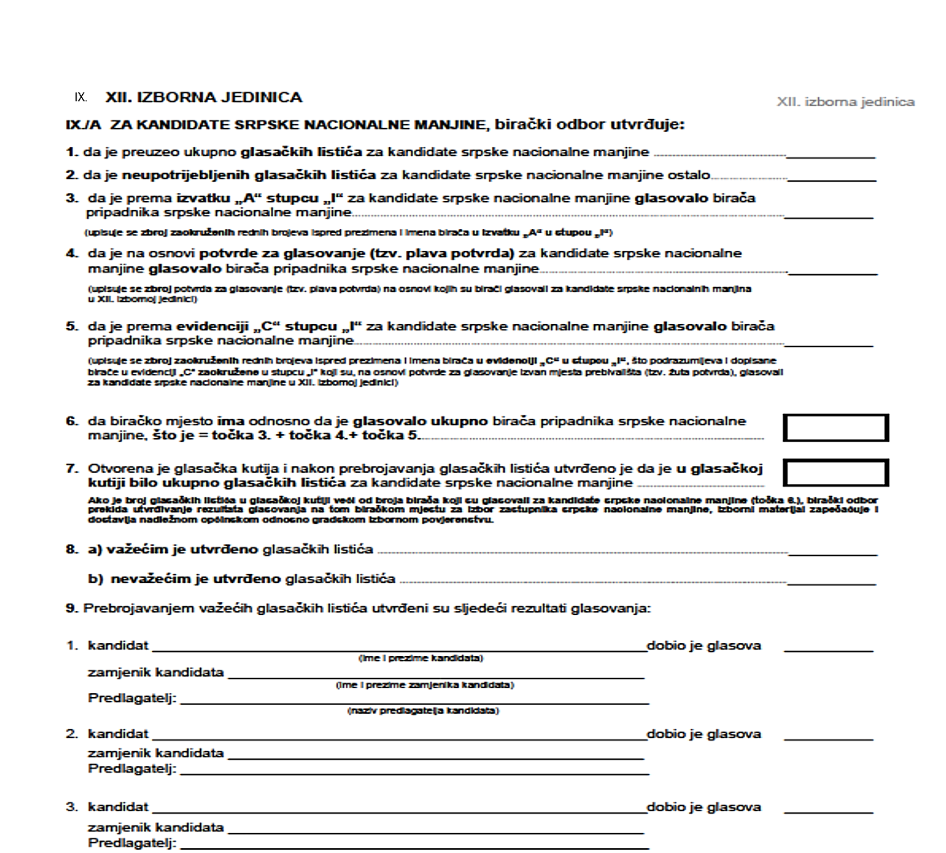

Slide 27
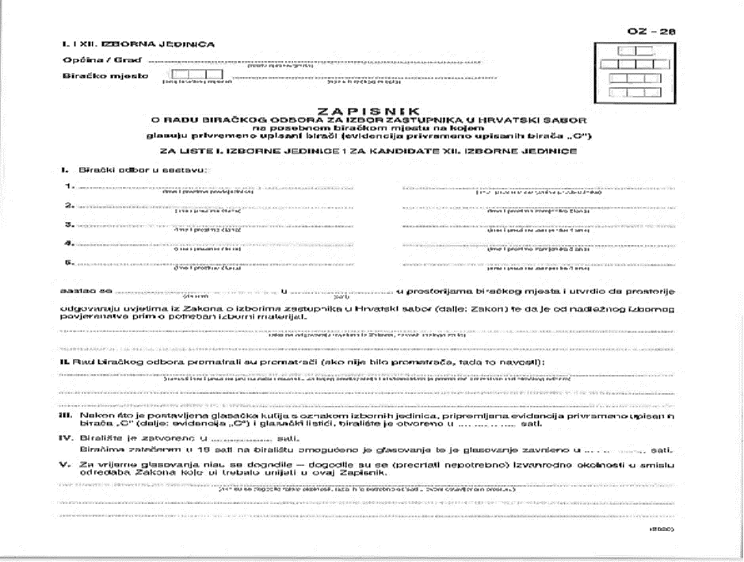

Slide 30
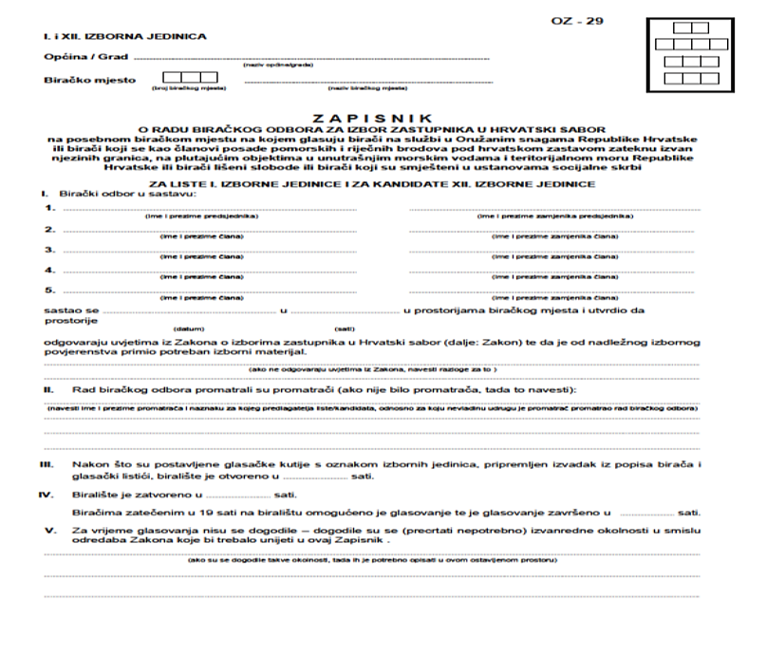

Slide 32
Popunjavanje i kontrola zapisnika o radu biračkih odbora
Članovi GIP-ova i OIP-ova su jedini koji biračkim odborima mogu dati uputu da li da se i kako isprave podaci u zapisnicima o radu biračkih odbora.
GIP-ovi i OIP-ovi moraju aktivno sudjelovati u procesu unosa rezultata glasovanja sa zapisnika o radu biračkih odbora i dati odgovarajuće upute biračkim odborima

Slide 33
Ponavljanje glasovanja na biračkom mjestu
U slučaju da se utvrdi „višak” glasačkog listića u glasačkoj kutiji na pojedinom biračkom mjestu, glasovanje se ponavlja
poništava glasovanje na tom biračkom mjestu za vrstu izbora za koju je utvrđen „višak” glasačkog listića
samo za onu vrstu izbora za koju je utvrđen „višak” glasačkog listića
IPIJ
GIP/OIP obavještava IPIJ
raspušta birački odbor
imenuje novi birački odbor
određuje ponavljanje glasovanja na tom biračkom mjestu u roku od 8 dana

Slide 34
PODACI POTREBNI ZA ISPLATU NAKNADE
ZA RAD U IZBORNIM TIJELIMA
DIP je Obvezatnom uputom broj Z III propisao obrasce izjava o prihvaćanju dužnosti člana izbornog tijela, koje izjave sadržavaju i podatke vezane uz isplatu naknade za rad u izbornim tijelima.
Navedene izjave dostupne su na mrežnoj stranici DIP-a te će se moći preuzeti i iz Aplikacije.
IPIJ-I SU DUŽNI ODREDITI VRIJEME I NAČIN NA KOJI ĆE ČLANOVI BIRAČKIH ODBORA DOSTAVLJATI SVOJE IZJAVE!

Slide 35
PROMATRAČI promatranje rada izbornih tijela na području izborne jedinice
Promatranje rada izbornih tijela propisano je Obvezatnom uputom broj Z VII
Pravo podnijeti zahtjev IPIJ-ima za promatranje rada izbornih tijela na području IJ ima:
politička stranka/stranke koja je/koje su predložile liste/kandidate
osoba ovlaštena za zastupanje neovisne liste
kandidat grupe birača
birač koji je potpisao prijedlog kandidata
udruge nacionalnih manjina koje su predložile kandidata
nevladine udruge

Slide 36
PROMATRAČI promatranje rada izbornih tijela na području izborne jedinice
Rok za unos promatrača u aplikaciju istječe 1.7.2020.
Ovlašteni predlagatelji podnose zahtjev za promatranje nadležnom IPIJ-u
Nadležni IPIJ donosi rješenje kojim se odobrava promatranje. Rješenje se ispisuje iz Aplikacije.
Ovlašteni predlagatelj u Aplikaciju za promatrače unosi popis svojih promatrača
Informatički koordinatori nakon zaključavanja Aplikacije printaju popis promatrača koji se dostavlja na biračka mjesta
Službenu iskaznicu za promatranje izbornog tijela izdaje IPIJ
Službenu iskaznicu promatračima uručuje birački odbor

Slide 37
ZAŠTITA IZBORNOG PRAVA
Ustavnost i zakonitost izbora nadzire Ustavni sud Republike Hrvatske.
Prigovor zbog nepravilnosti u postupku kandidiranja i u postupku izbora zastupnika u HS mogu podnijeti
Političke stranke
Osoba ovlaštena za zastupanje neovisne liste
Kandidati
Najmanje 100 birača ili najmanje 5% birača izborne jedinice u kojoj se provode izbori
Udruge nacionalne manjine koje su predložile kandidate
Prigovore zbog nepravilnosti u postupku kandidiranja i u postupku izbora podnosi se DIP-u
Žalba protiv rješenja DIP-a podnosi se Ustavnom sudu.

Slide 38
OSIGURANJE EPIDEMIOLOŠKIH MJERA U IZBORNOM PROCESU
-RAD IZBORNIH TIJELA-
Hrvatski zavod za javno zdravstvo izdalo je 25. svibnja 2020. Preporuke vezane uz Osiguranje epidemioloških mjera u izbornom procesu –za RAD IZBORNIH TIJELA-prvenstveno za rad izbornih povjerenstava
Navedena Preporuka dostupna je na mrežnoj stranici DIP-a, na poveznici
https://www.hzjz.hr/wp-content/uploads/2020/03/Rad_izbornih_tijela_25_05.pdf

Slide 39
HVALA NA PAŽNJI !
KONTAKT PODACI:
email: dip@izbori.hr
telefon: 01/4569-712 i 01/4569-713

